Slide 1
Novidades do Java 10
Aplicando os novos releases da linguagem na prática I
Aplicando os novos releases da linguagem na prática II
Aplicando os novos releases da linguagem na prática III

Slide 2
var – a gente não consegue utilizar a nível de classe.
A inferência do tipo de variável local (JEP 286) é a que mais me interessa. Ela traz uma nova palavra reservada para a linguagem chamada var e oferece uma opção menos verborragica para declarações de variáveis locais:
var usuarios = new ArrayList<Usuario>();

Slide 3
Com var conseguimos:

Slide 4
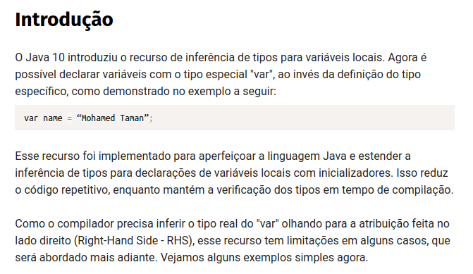

Slide 5
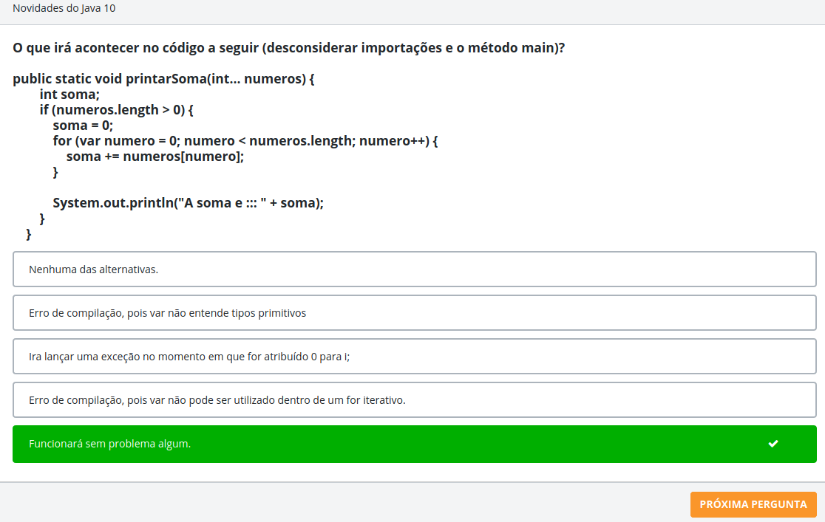
EXERCÍCIOS

Slide 6
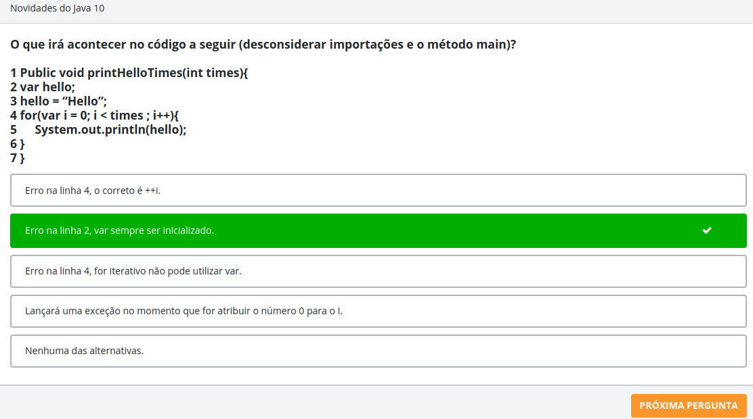
EXERCÍCIOS

Slide 7
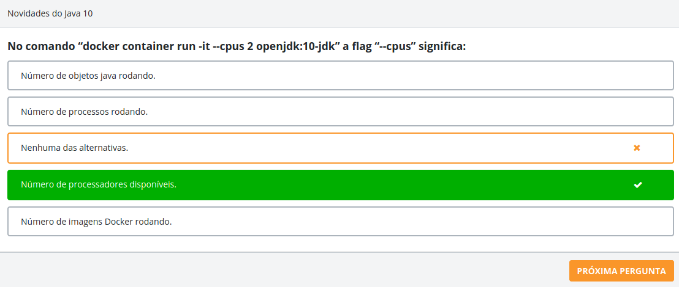
EXERCÍCIOS

Slide 8
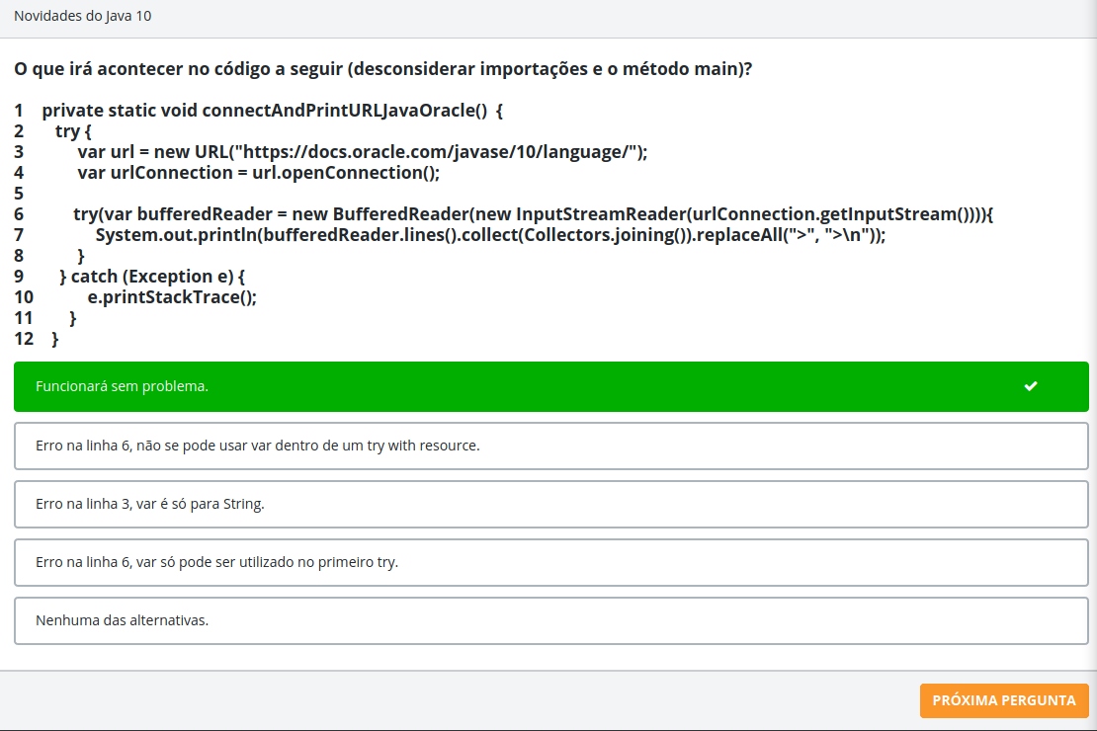
EXERCÍCIOS

Slide 9
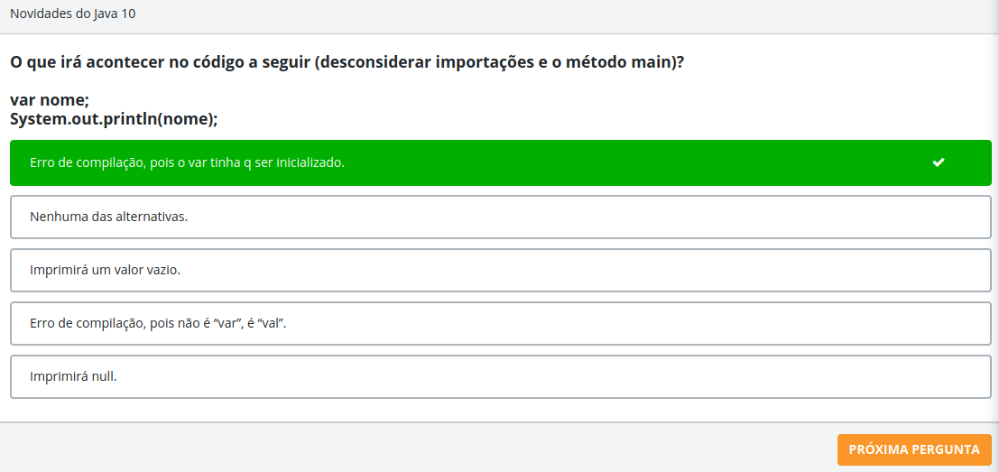
EXERCÍCIOS

Slide 10
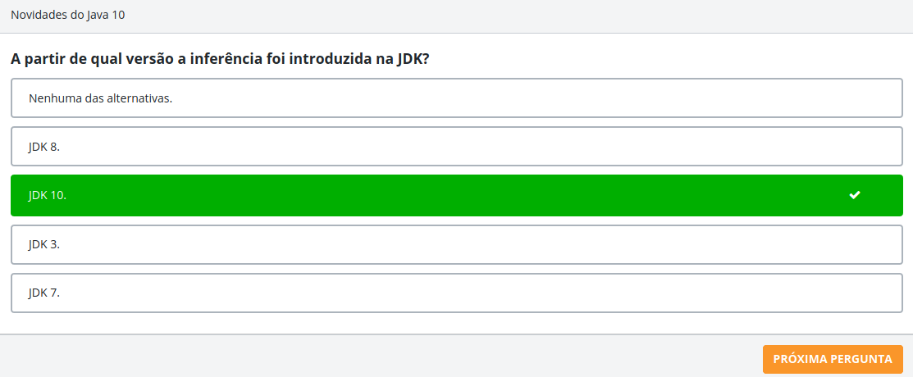
EXERCÍCIOS

Slide 11
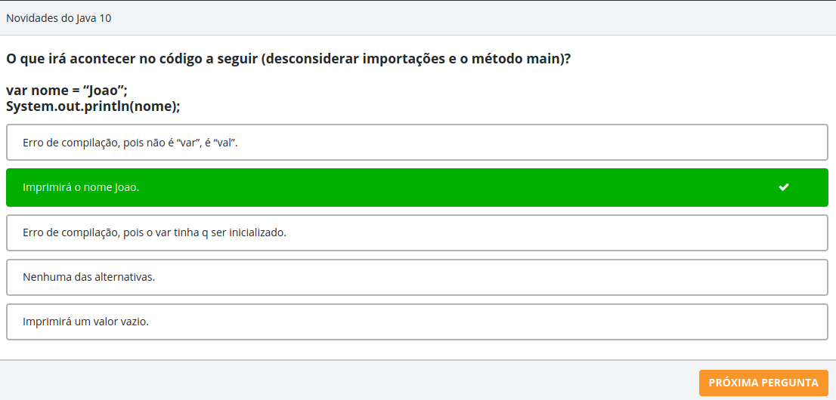
EXERCÍCIOS

Slide 12
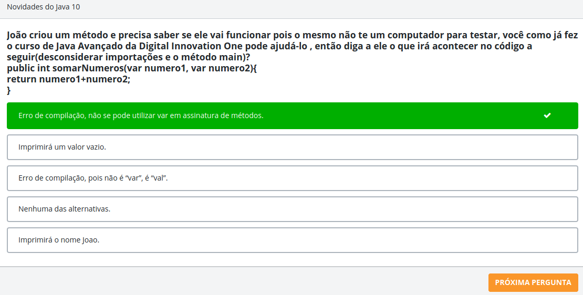
EXERCÍCIOS

Slide 13
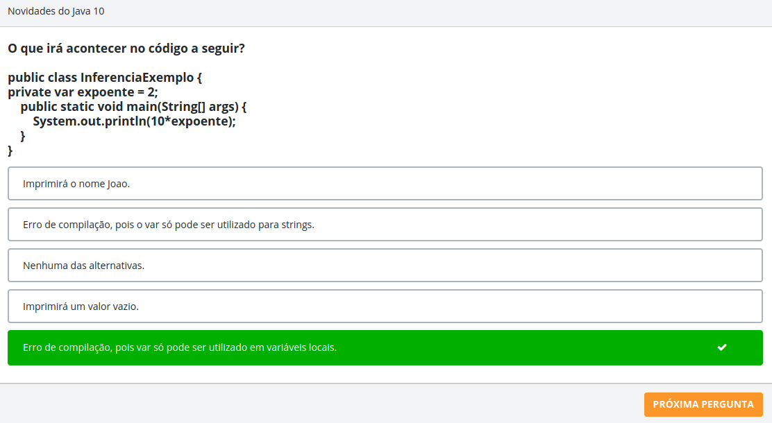
EXERCÍCIOS

Slide 14
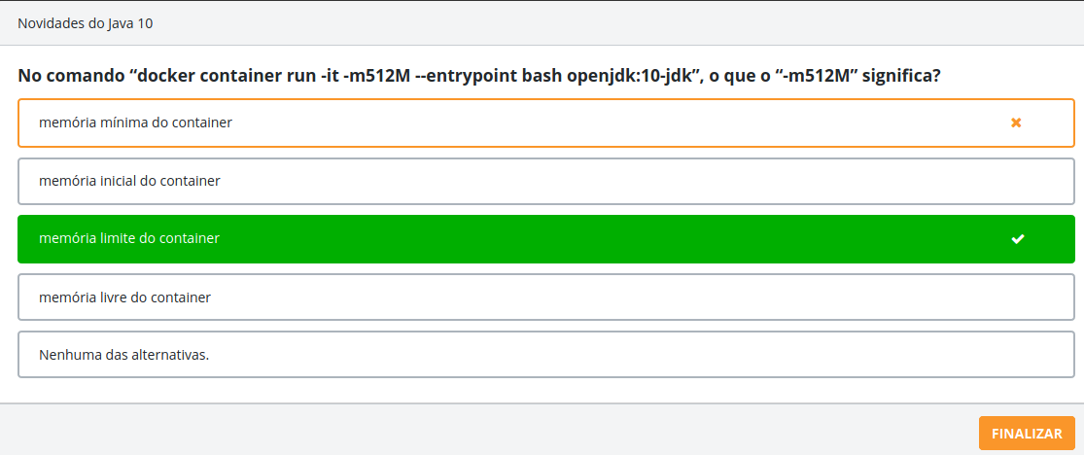
EXERCÍCIOS

